Slide 1
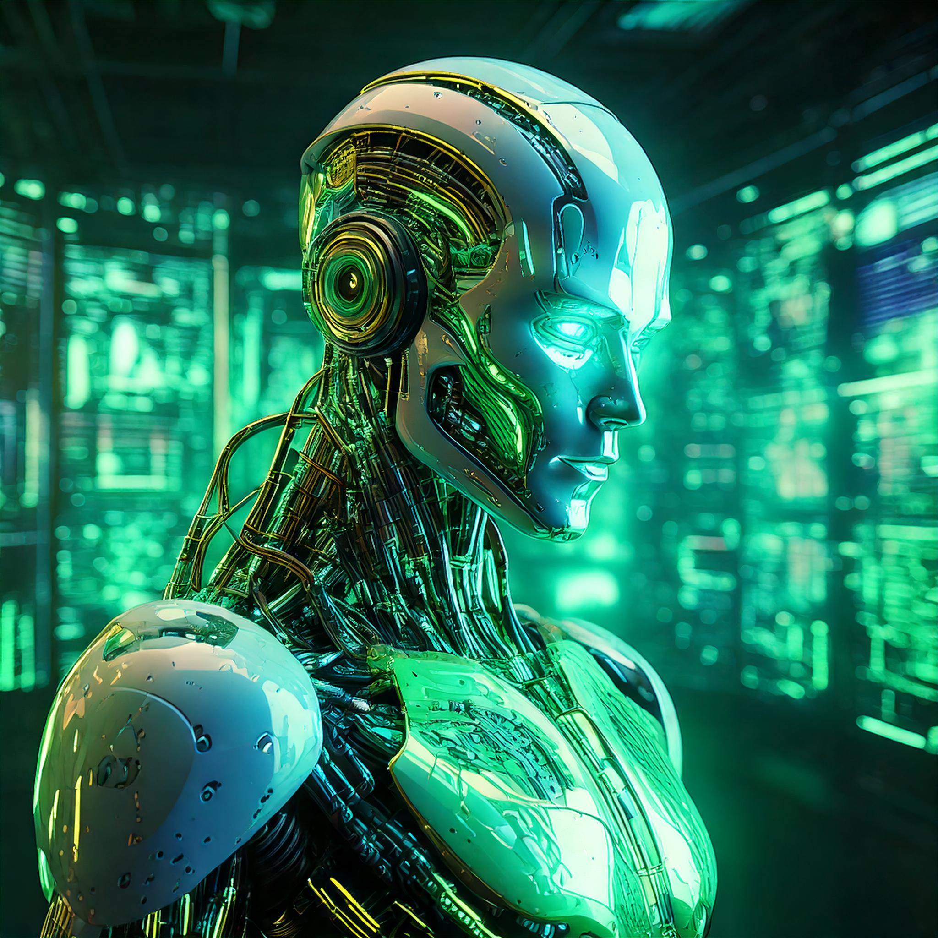
Значение искусственного интеллекта в университетах и высших учебных заведениях

Slide 2
Время адаптироваться к реальности!
Сложность
Навыки
Клиповое мышление: Студентам сложно концентрироваться на долгих лекциях.
Сокращение концентрации: Внимание теряется через 10-15 минут.
Ожидание интерактивности: Молодежь привыкла к динамичным и вовлеченным форматам.
Цифровая грамотность: Осваивают технологии, но не всегда критически оценивают информацию.
Творчество и гибкость: Способны придумывать новое, но поверхностно изучают темы.
Проблемы: разный уровень знаний, утомляемость, отвлечения на телефоны.
2

Slide 3
Как изменились способности студентов?
Психологические изменения
Легко приспосабливаются: Быстро осваивают новые технологии и форматы обучения, но могут поверхностно изучать информацию.
Больше волнуются и переживают: Постоянный поток информации и конкуренция могут вызывать стресс у студентов.
Изменение мышления
Делают много дел сразу: Могут быстро переключаться между разными задачами, но им сложно долго концентрироваться на чем-то одном.
Воспринимают информацию короткими фрагментами: Им нравятся короткие и понятные объяснения.
Общение
Хорошо общаются в интернете: Активно общаются в соцсетях, но могут испытывать трудности в общении лицом к лицу.
Творческие и гибкие: Хорошо придумывают новое, особенно с помощью технологий.
Проблемы с учебой
Разный уровень знаний: Студенты приходят в университет с разной подготовкой, поэтому учиться всем вместе бывает сложно.
Трудно сосредоточиться: Студентам сложно долго слушать лекции, они быстро теряют внимание.
Отвлекаются на телефоны: Во время занятий многие сидят в телефонах, что мешает учебе.
Устают: Из-за учебы, переживаний и недосыпа многие студенты чувствуют себя уставшими.
3

Slide 4
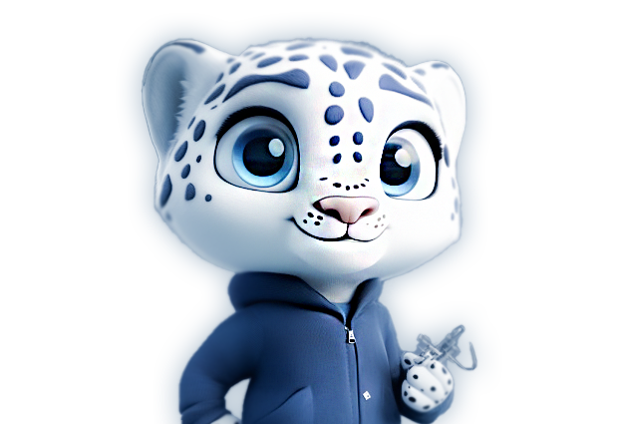
Преимущества ИИ в образовании
ЗАЧЕМ ПРЕПОДАВАТЕЛЯМ ИСПОЛЬЗОВАТЬ ИИ?
Помощь в работе: ИИ облегчает работу преподавателей, освобождая их от рутины.
Современное обучение: Использование ИИ помогает давать студентам нужные в будущем навыки.
Улучшение обучения: ИИ делает обучение более интересным и полезным.
Более качественное преподавание: ИИ помогает увидеть, где у студентов есть проблемы, и скорректировать обучение.
Современные знания: Использование ИИ показывает студентам, что преподаватели идут в ногу со временем.
Хорошая репутация университета: Университет, который использует ИИ, считается современным и привлекает лучших студентов.
ЗАЧЕМ НУЖЕН ИИ В ОБУЧЕНИИ?
Индивидуальный подход: ИИ подстраивает сложность материала под каждого студента.
Быстрая проверка: ИИ может быстро проверять задания и давать советы.
Развитие важных навыков: ИИ помогает развивать критическое мышление и умение анализировать данные.
4

Slide 5
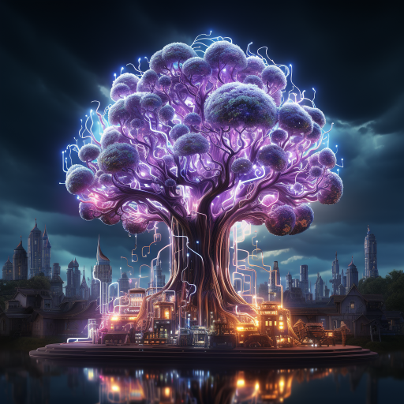
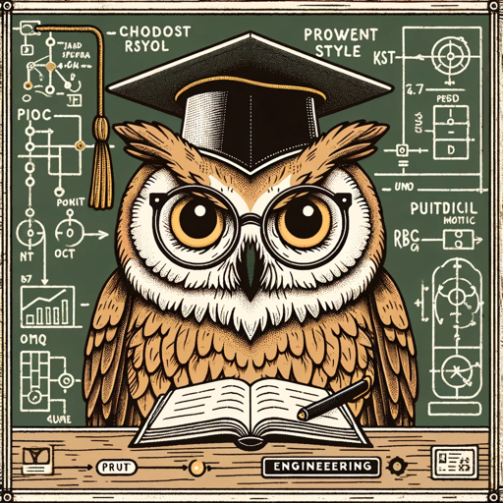
Рекомендованные GPTs
Помогает вам отстаивать свои интересы и добиваться лучших результатов. Станьте отличным переговорщиком.
https://chat.openai.com/g/g-TTTAK9GuS-the-negotiator
Генератор идей, созданный для того, чтобы вдохновлять и улучшать ваши задумки, предлагая новые перспективные и нестандартные подходы.
https://chatgpt.com/g/g-giwg7w8Hv-idea-generator-brainstormer-v2
Знает все о написании промптов. Что вы хотите узнать о промптах?
https://chat.openai.com/g/g-qfoOICq1l-prompt-professor
Помогает находить и анализировать научные исследования, чтобы предоставить вам точные и актуальные ответы на ваши вопросы. https://chatgpt.com/g/g-bo0FiWLY7-consensus
Переводит текст с английского языка на русский разговорный. Используйте, чтобы адаптировать тексты зарубежных Reels под себя.
https://chatgpt.com/g/g-ff0HUAfcp-gpt-for-reels-by-smmpro
Специализируется на предоставлении подробных инструкций по использованию функций и формул Excel, создании скриптов, а также выполнении различных задач на основе данных, предоставленных вами.
https://chatgpt.com/g/g-R6VqLNHFM-excel-gpt
5

